Slide 1


Desenvolvimento de Aplicações
Prof.ª Esp. Carla Fabiane
Calixto

Slide 2
Agenda
Consultar
Excluir
Atualizar

Slide 3
Exclusão

Slide 4
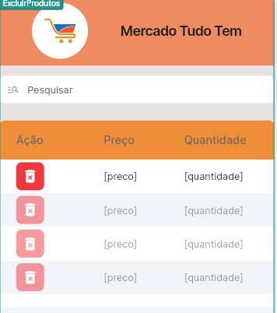
Tela
Vamos criar a seguinte para a exclusão
Container com uma linha e um textField. Nesse container temos uma query com filtro
Container com uma tabela com a query, na DataTable com a variável de referência, os texto com os parâmetros

Slide 5
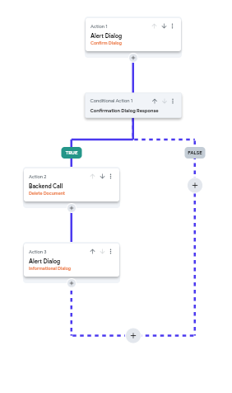
Tela
No ícone de botão excluir vamos criar a seguinte ação

Slide 6
Alteração

Slide 7
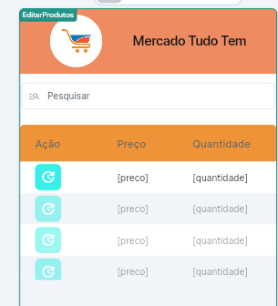
Tela
Container com uma linha e um textField. Nesse container temos uma query com filtro
Container com uma tabela com a query, na DataTable com a variável de referência, os texto com os parâmetros

Slide 8
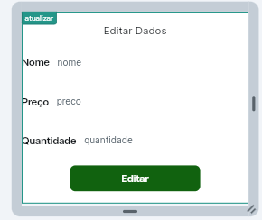
Componente
Para criar um componente vamos na mesma guia de criar uma página.
Passos:
Clicar em componentes -> sinal de + -> new componente ->create blank -> atualizar

Slide 9
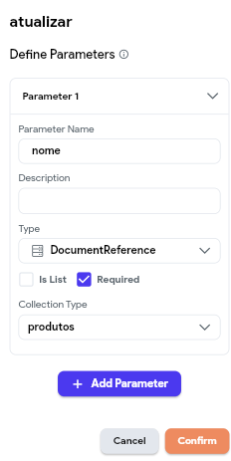
Componente- Parâmetros
Para trabalhar com componentes precisamos declarar os parâmetros

Slide 10
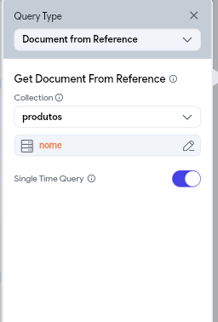
Componente-Coluna
Na coluna vamos adicionar a query

Slide 11
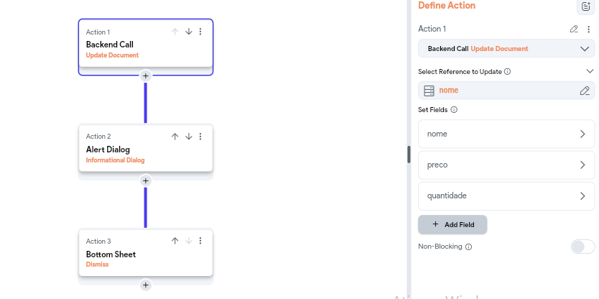
Componente- Botão
No botão editar adicionar a ação -

Slide 12
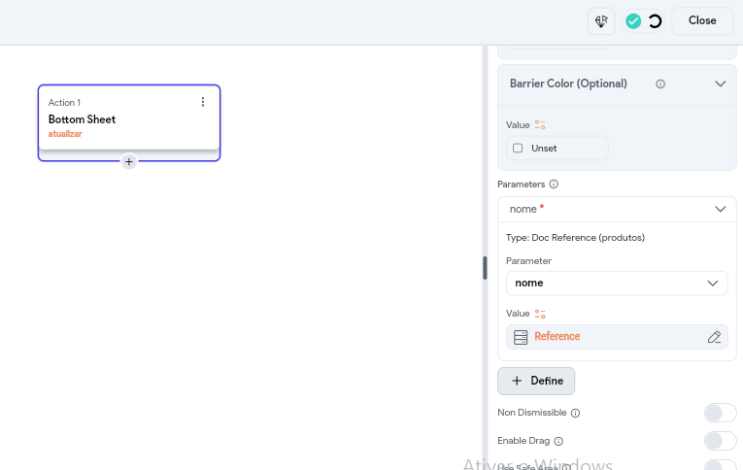
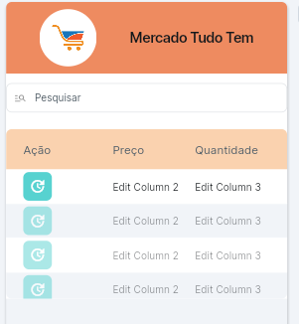
Componente -Tela
No ícone do botão atualizar chamar o componente:

